Slide 1
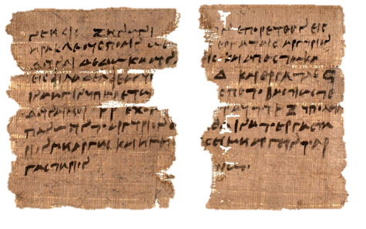
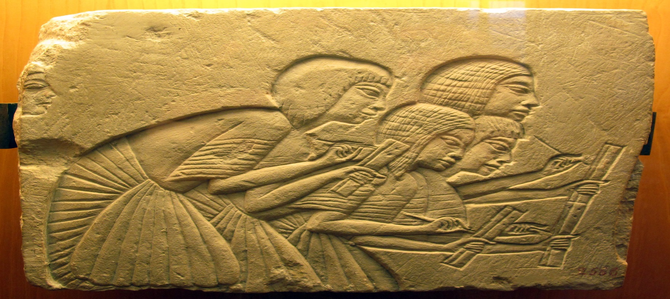
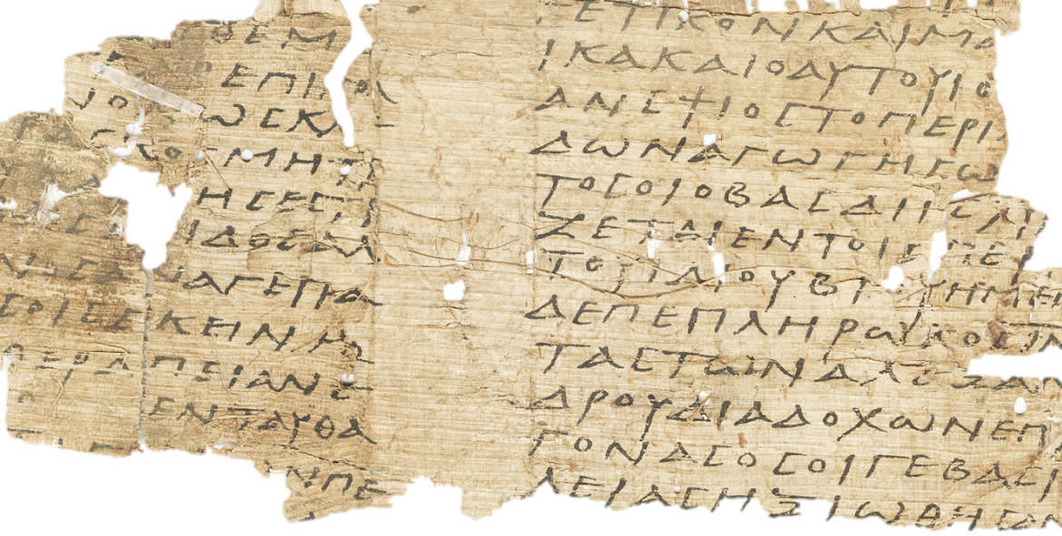
Introduzione alla Papirologia
Papirologia LT 2024/25 – I

Slide 2
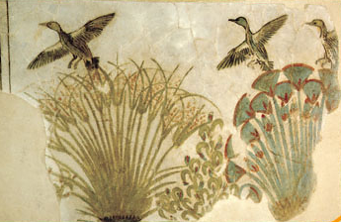
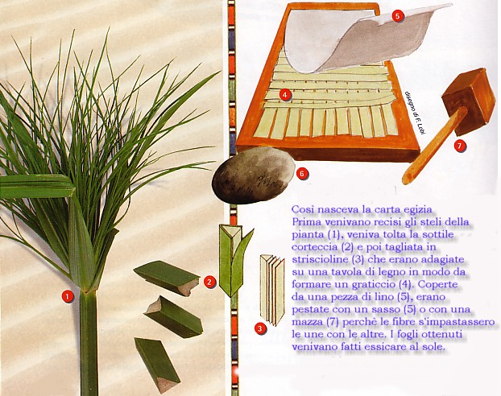
Cosa studia la papirologia?
Il papiro come supporto scrittorio: Plinio, Naturalis historia XIII (I sec. d.C.)

Slide 3
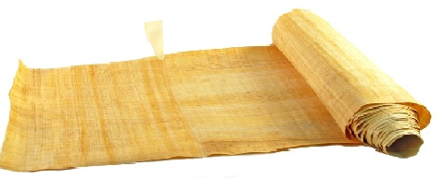
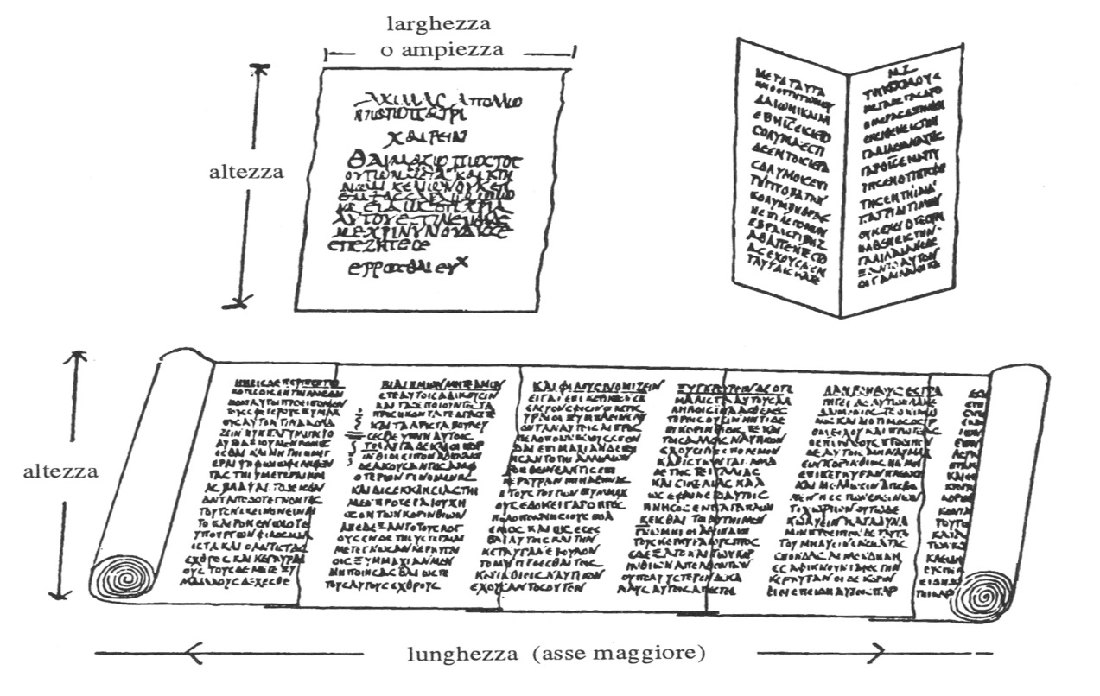
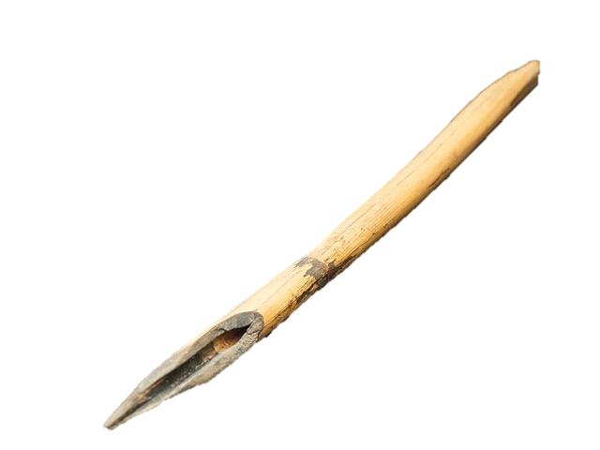
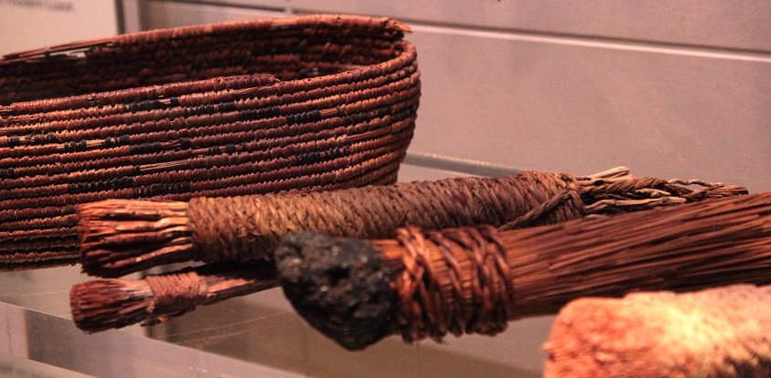
Cosa studia la papirologia?

Slide 4
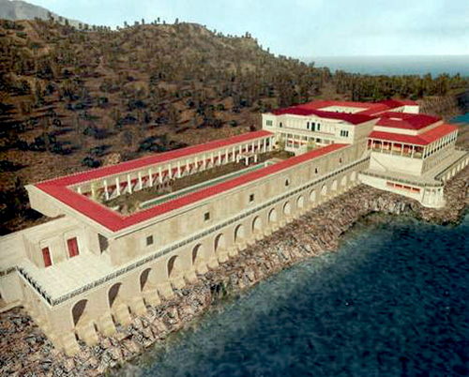
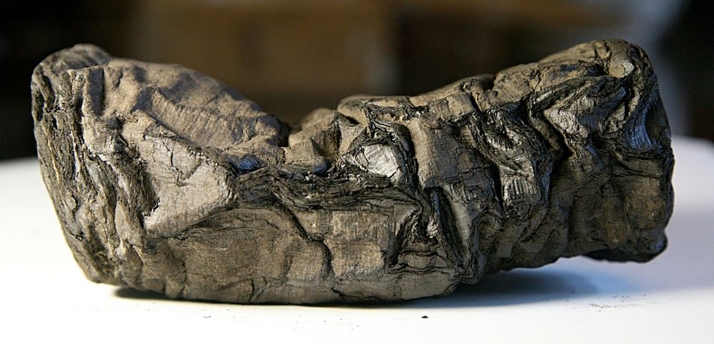
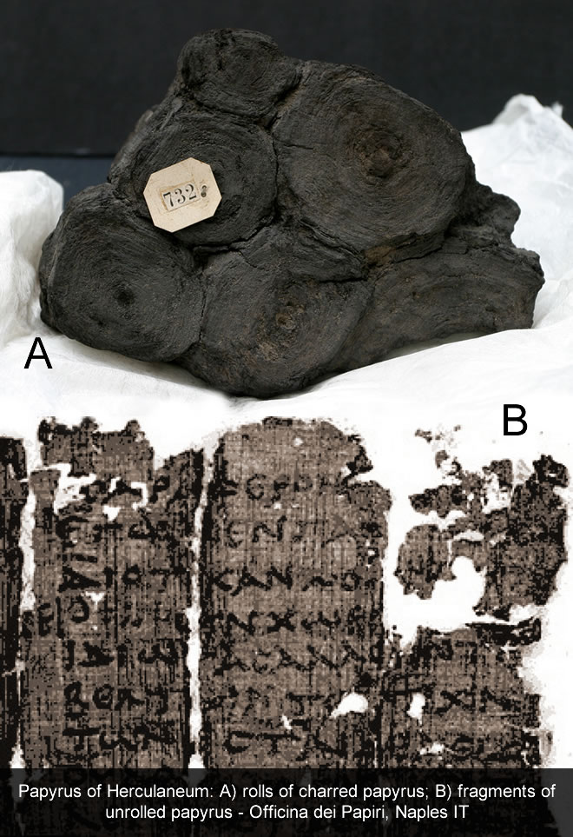
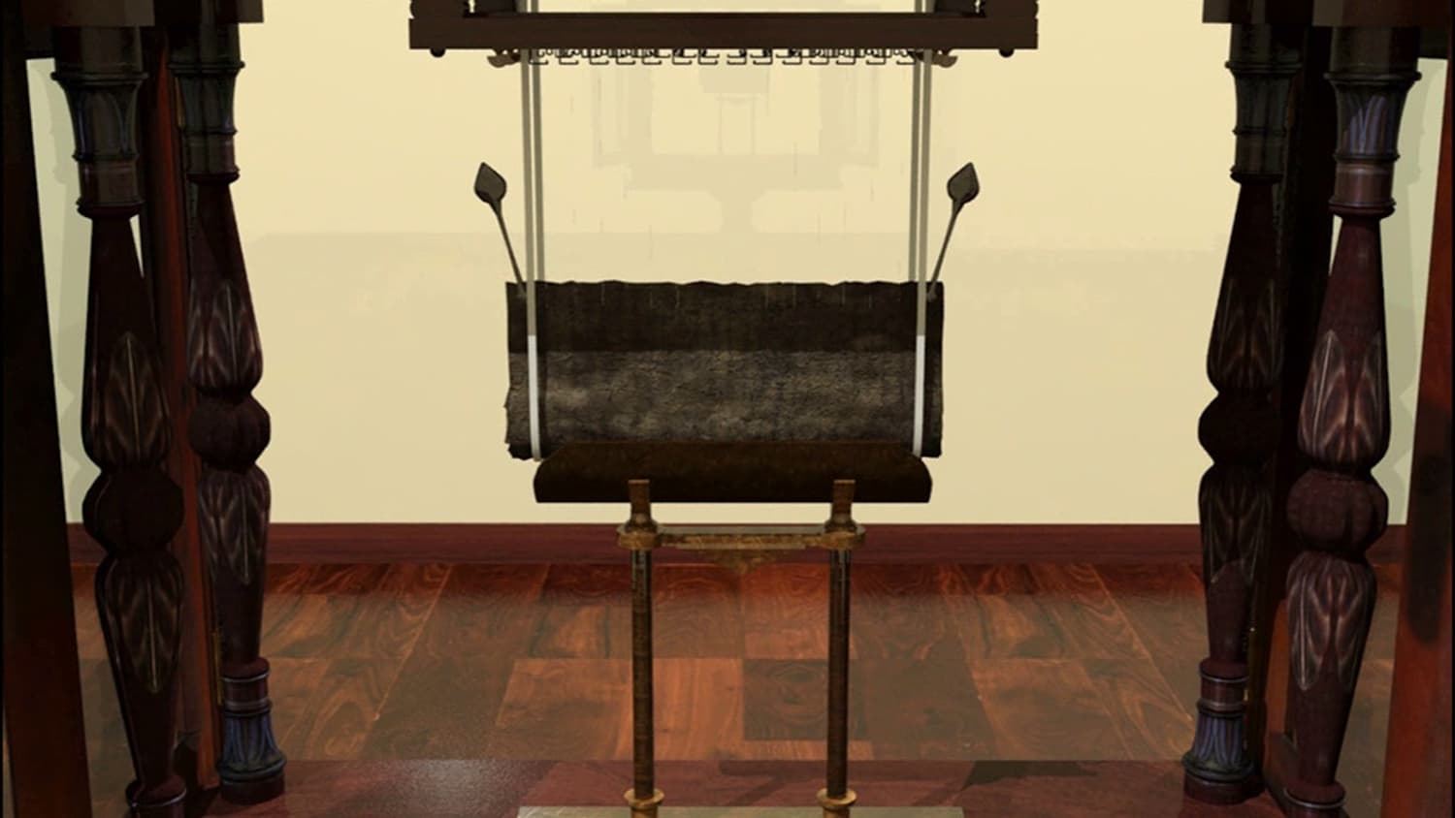
1752-4: Villa dei Papiri a Ercolano
Rotoli carbonizzati dall’eruzione del Vesuvio (79 d.C.), testi filosofici epicurei

Slide 5
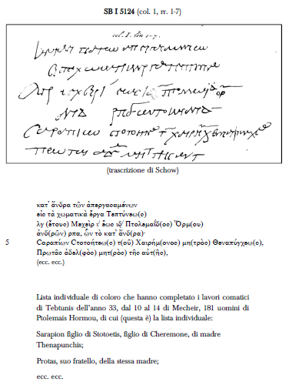
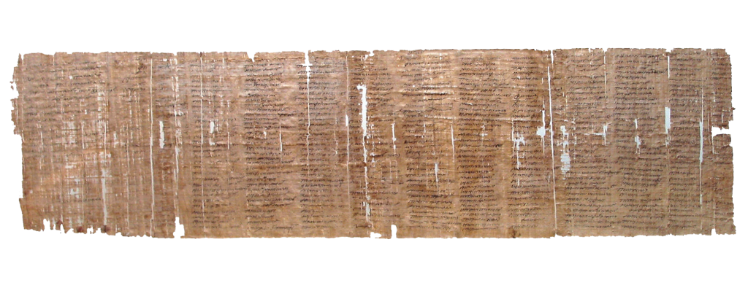
1778: la « Charta Borgiana »
Acquistato in Egitto e donato al card. Stefano Borgia un lungo rotolo di papiro contenente una lista di operai per i lavori obbligatori alle dighe presso il villaggio di Tebtynis (settembre 193 d.C.). Pubblicato da N.I. Schow nel 1788.

Slide 6
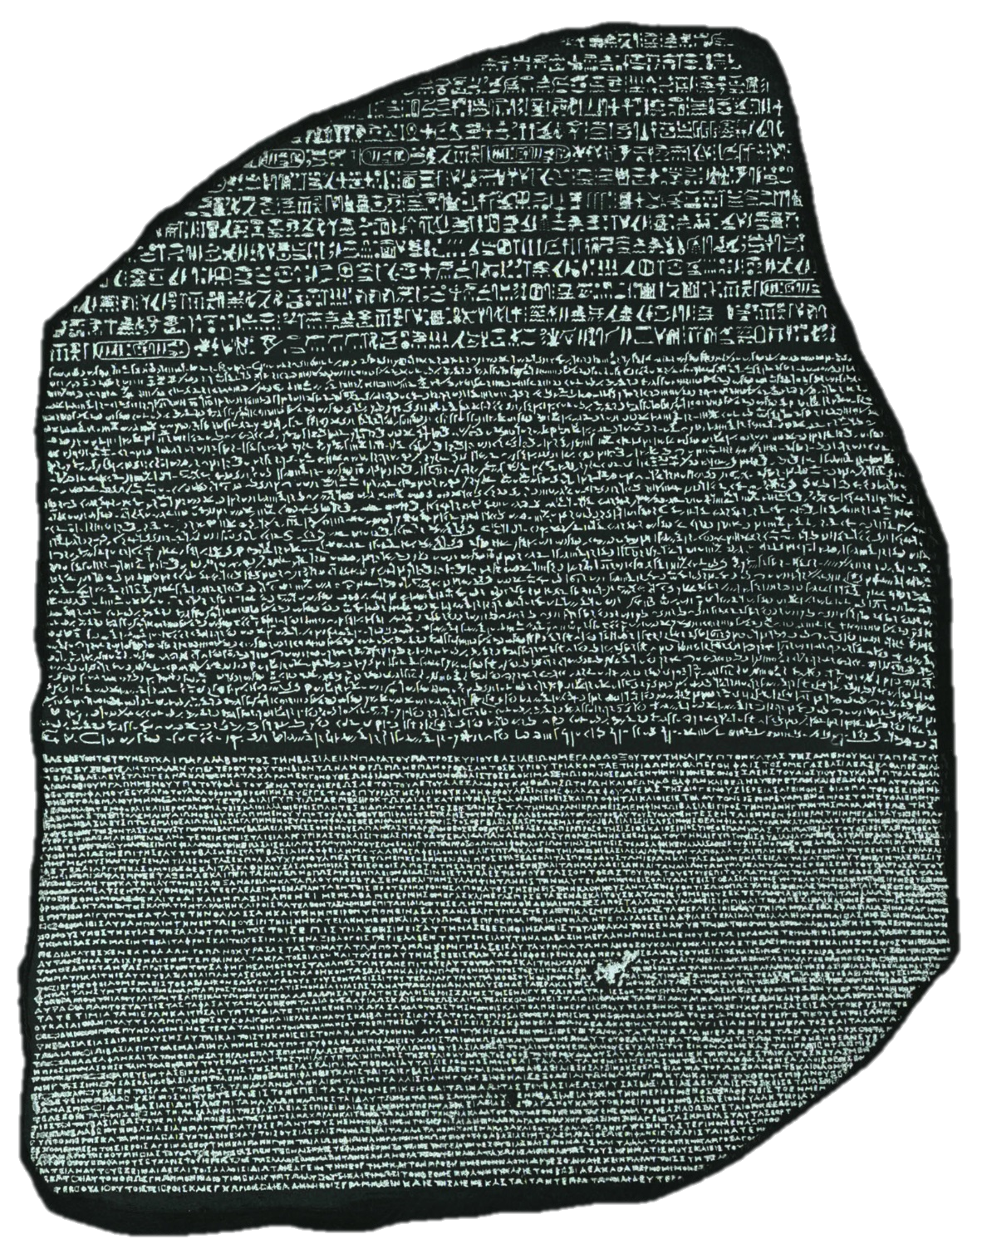
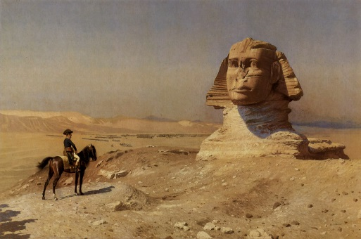
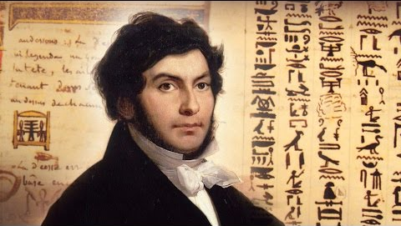
1798: spedizione napoleonica in Egitto
La riscoperta della civiltà egiziana faraonica (Egittologia), ma anche del periodo ellenistico e romano. Formazione delle principali collezioni europee e studio dei primi papiri, anche scritti in greco.
La STELE DI ROSETTA (decreto che istituisce il culto divino per Tolemeo V, 196 a.C.) è scritta in GEROGLIFICO, DEMOTICO e GRECO

Slide 7
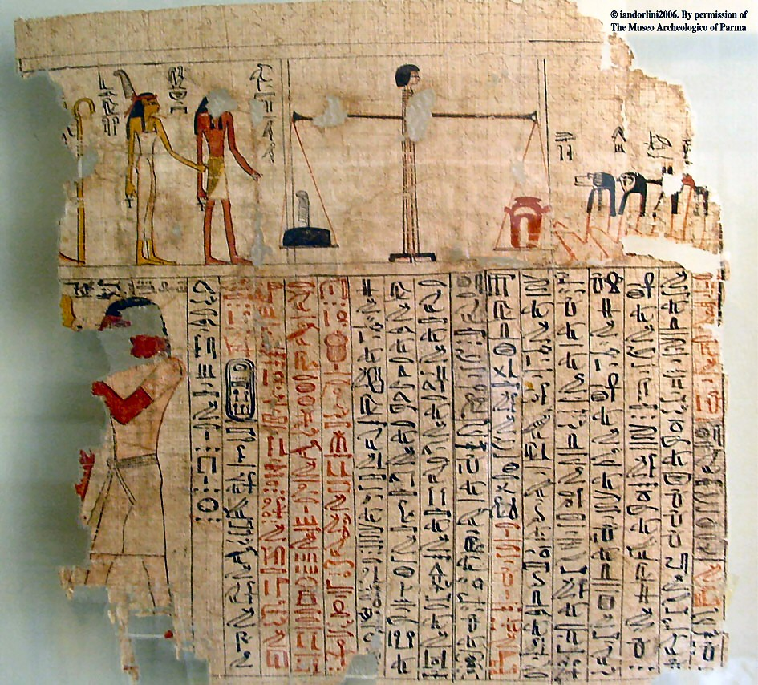
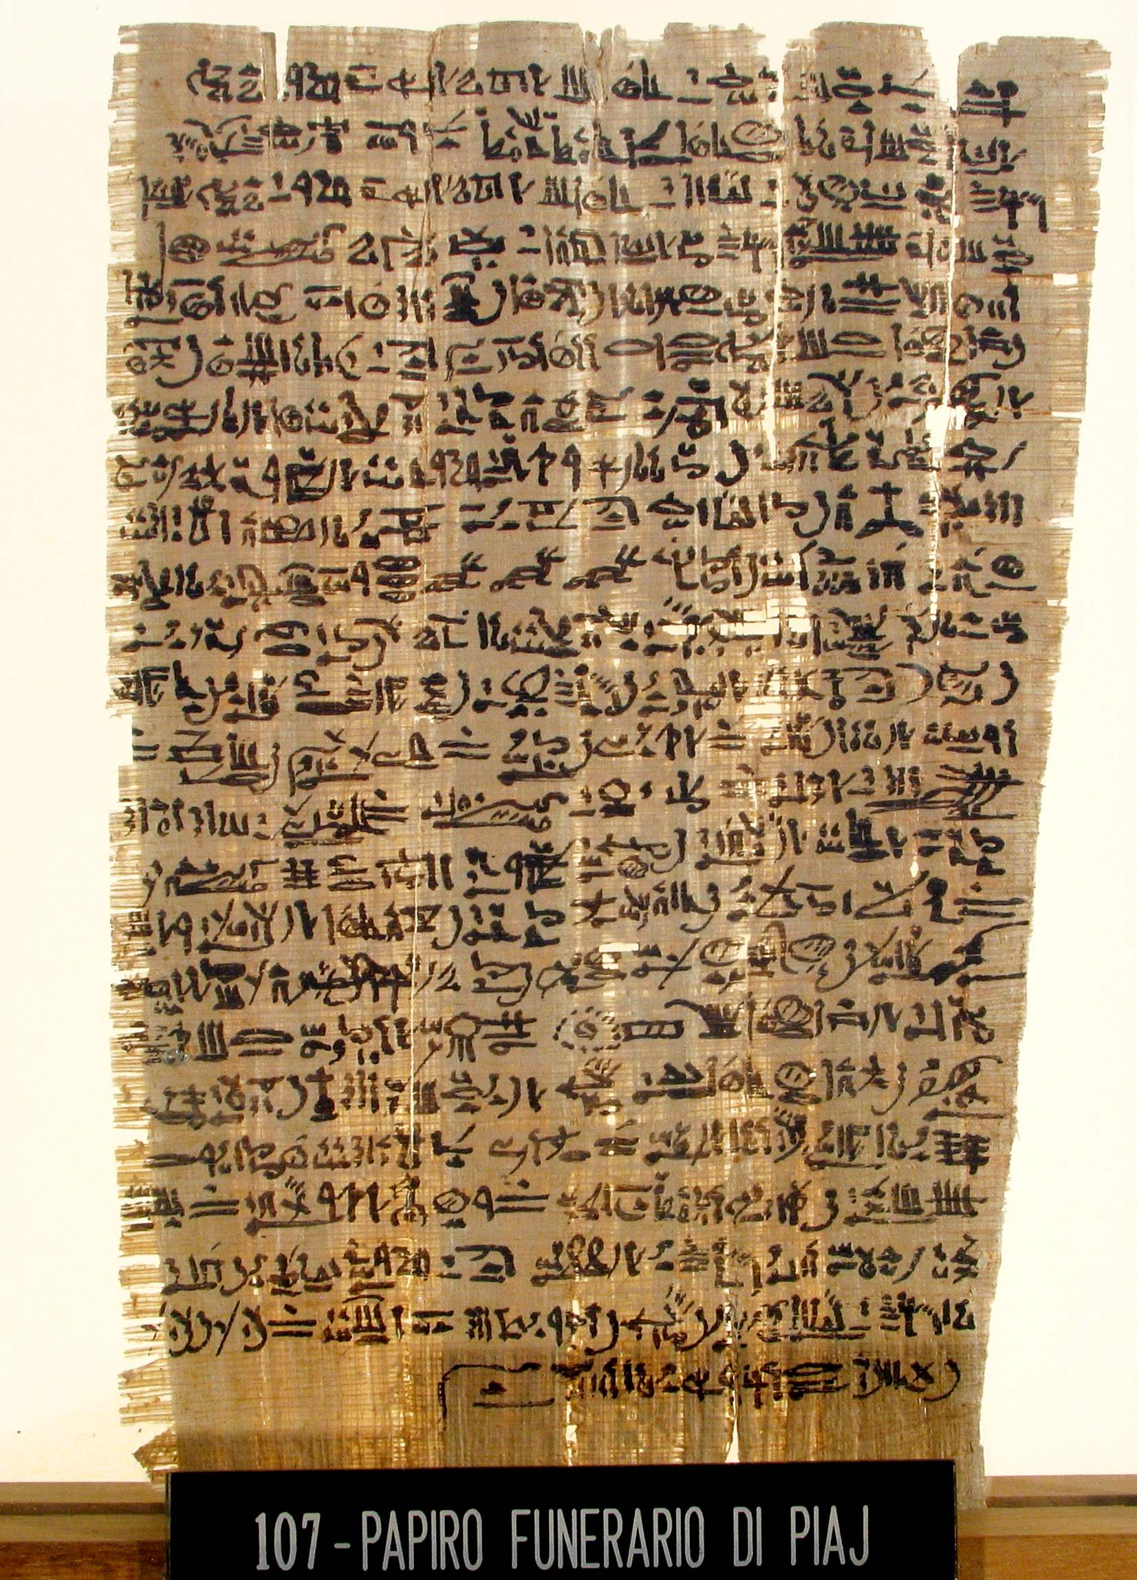
Geroglifico e ieratico

Slide 8
Perché in Egitto si scrive anche in greco
a) ETÀ TOLEMAICA: 332/1 – 31/0 a.C.
dalla conquista di Alessandro Magno (331a.C.)
alla conquista romana
b) ETÀ ROMANA: 31/0 a.C. – 283/4 d.C.
dalla battaglia di Azio (31 a.C.)
alla riforma amministrativa di Diocleziano (284 d.C.)
c) ETÀ TARDOANTICA: 283/4 – 641 d.C.
a.1) FASE TARDOANTICA
dalla riforma di Diocleziano (284)
alla riforma di Teodosio (395)
a.2) FASE BIZANTINA
dalla riforma di Teodosio (395)
alla conquista araba (641)

Slide 9
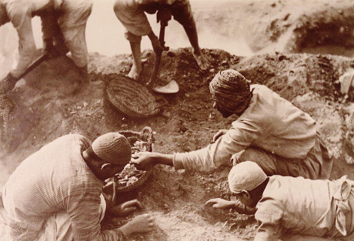
1877 & 1887: i « ritrovamenti del Fayum »
Sul mercato antiquario del Cairo viene immesso un ingente lotto di frammenti di papiro provenienti da antichi mucchi di rifiuti organici (kiman) rovistati dai cercatori di concime (sebbakh). Vengono acquistati da diplomatici e istituzioni europee.

Slide 10
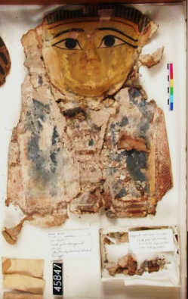
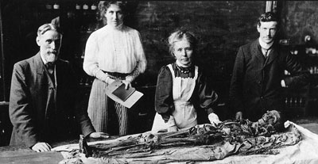
1888: campagne di scavo ufficiali
W. Flinders Petrie scopre papiri nelle tombe e nei cartonnage delle mummie di Hawara e Gurob.

Slide 11
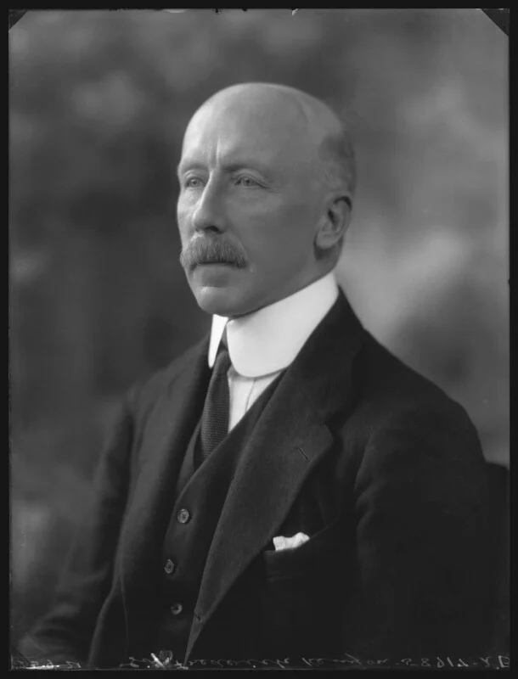
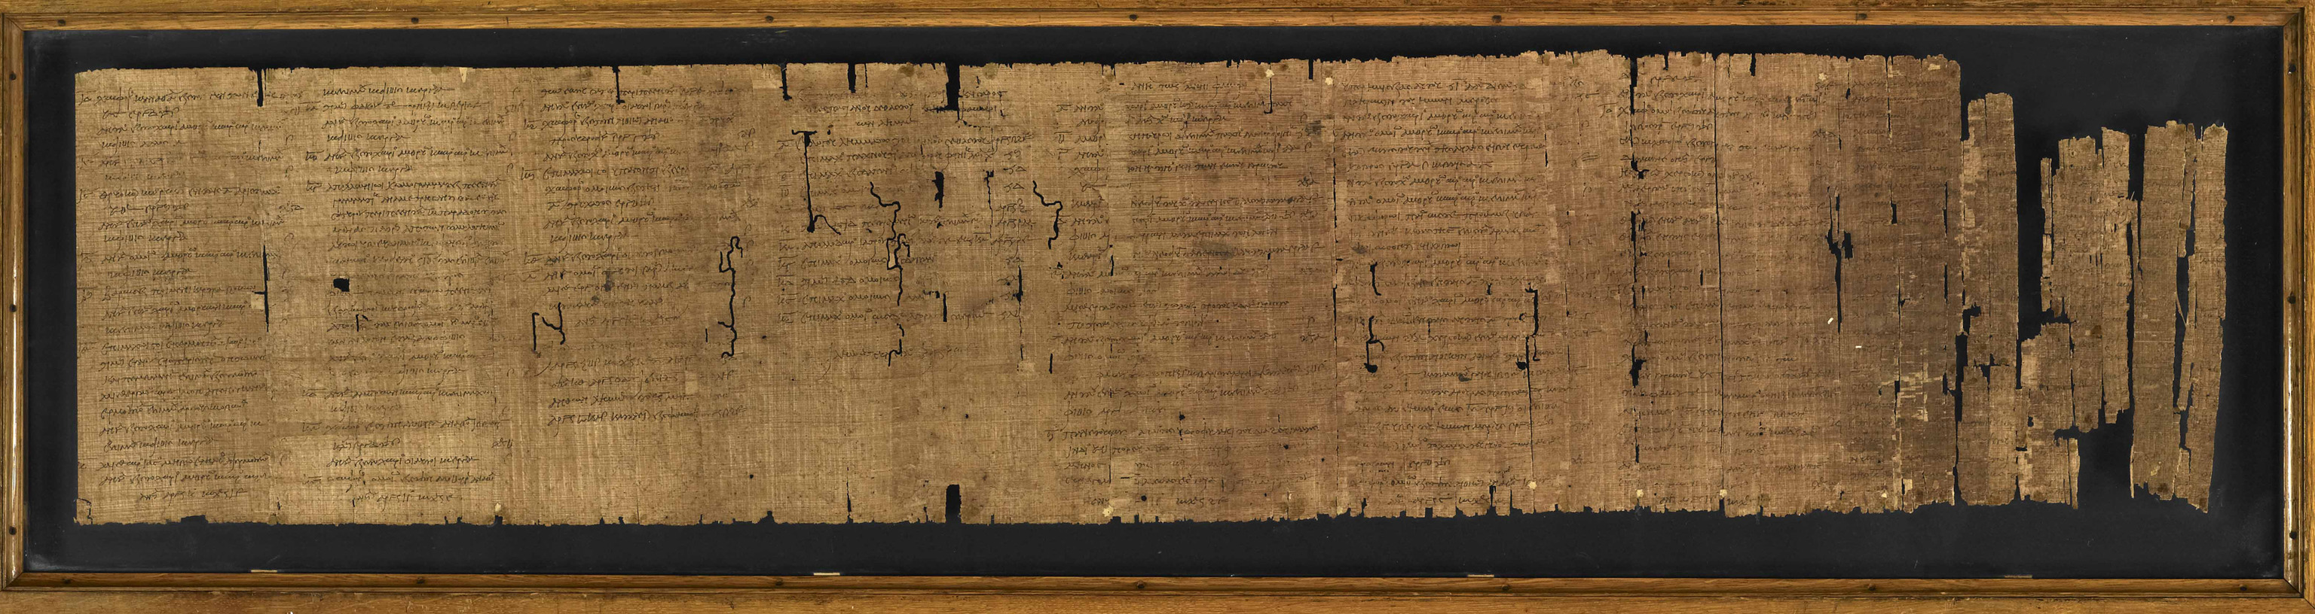
1891: l’ « annus mirabilis »
F.G. Kenyon, Aristotle: On the Constitution of Athens, London 1891
F.G. Kenyon, Classical Texts from Papyri in the British Museum, including the newly discovered poems of Herodas, London 1891
J.P. Mahaffy, The Flinders Petrie Papyri, Dublin 1891
W.M. Flinders Petrie, Illahun, Kahun and Gurob: 1889–1890, London 1891

Slide 12
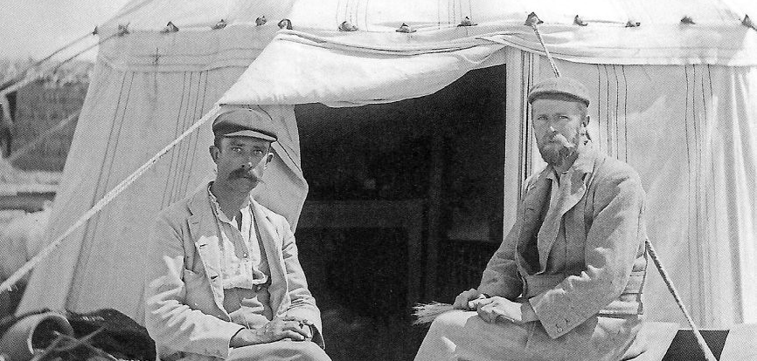
1895-1907: le campagne di scavo di Grenfell e Hunt
Bernard P. Grenfell & Alan S. Hunt scavano nel Fayum e a Ossirinco: sono le prime campagne di scavo primariamente finalizzate alla scoperta di papiri.

Slide 13
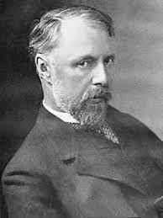
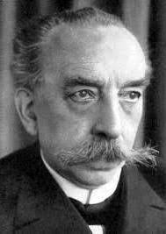
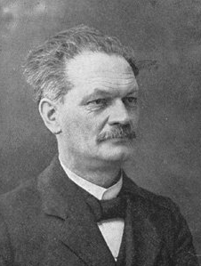
1900: il « secolo della papirologia »
L. Mitteis & U. Wilcken, Grundzüge und Chrestomathie der Papyruskunde: Historischer Teil; Juristischer Teil, Leipzig/Berlin 1912.
F. Preisigke:
  Wörterbuch der griechischen Papyrusurkunden, Berlin 1925-1944.
  Namenbuch…, Heidelberg 1922.
  Berichtigungsliste der griechischen Papyrusurkunden aus Ägypten I, Berlin/Leipzig 1922
  Sammelbuch griechischer Urkunden aus Aegypten I, Strassburg/Berlin 1913-1915.

Slide 14
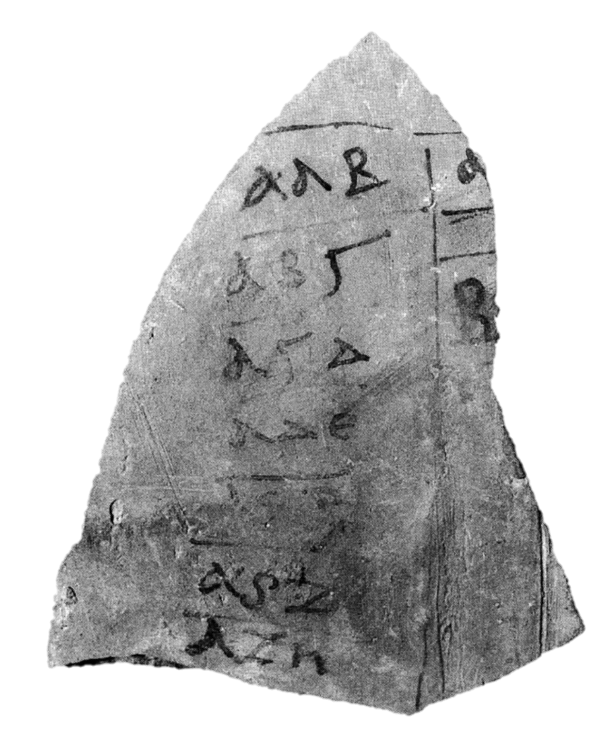
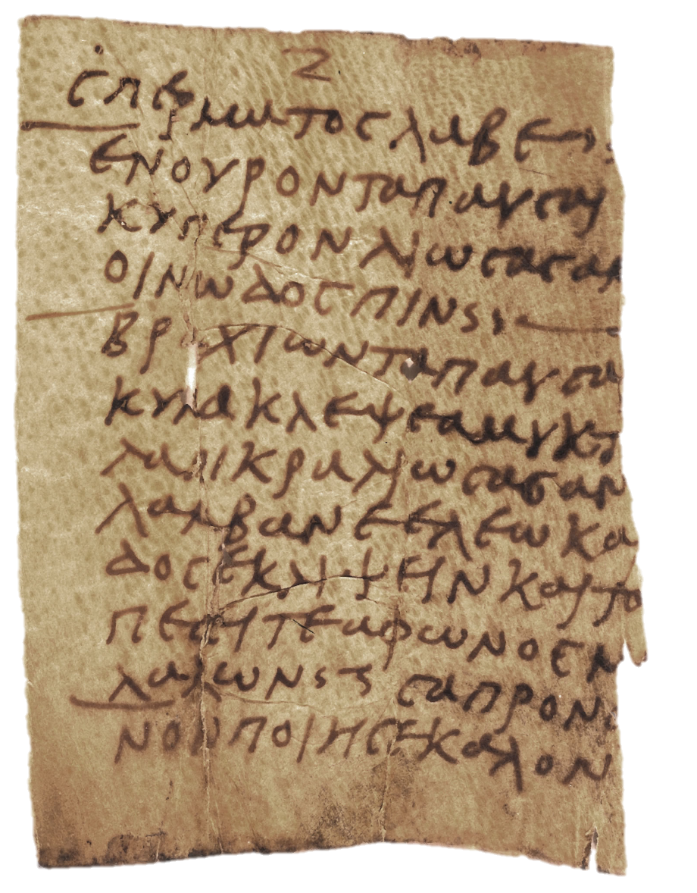
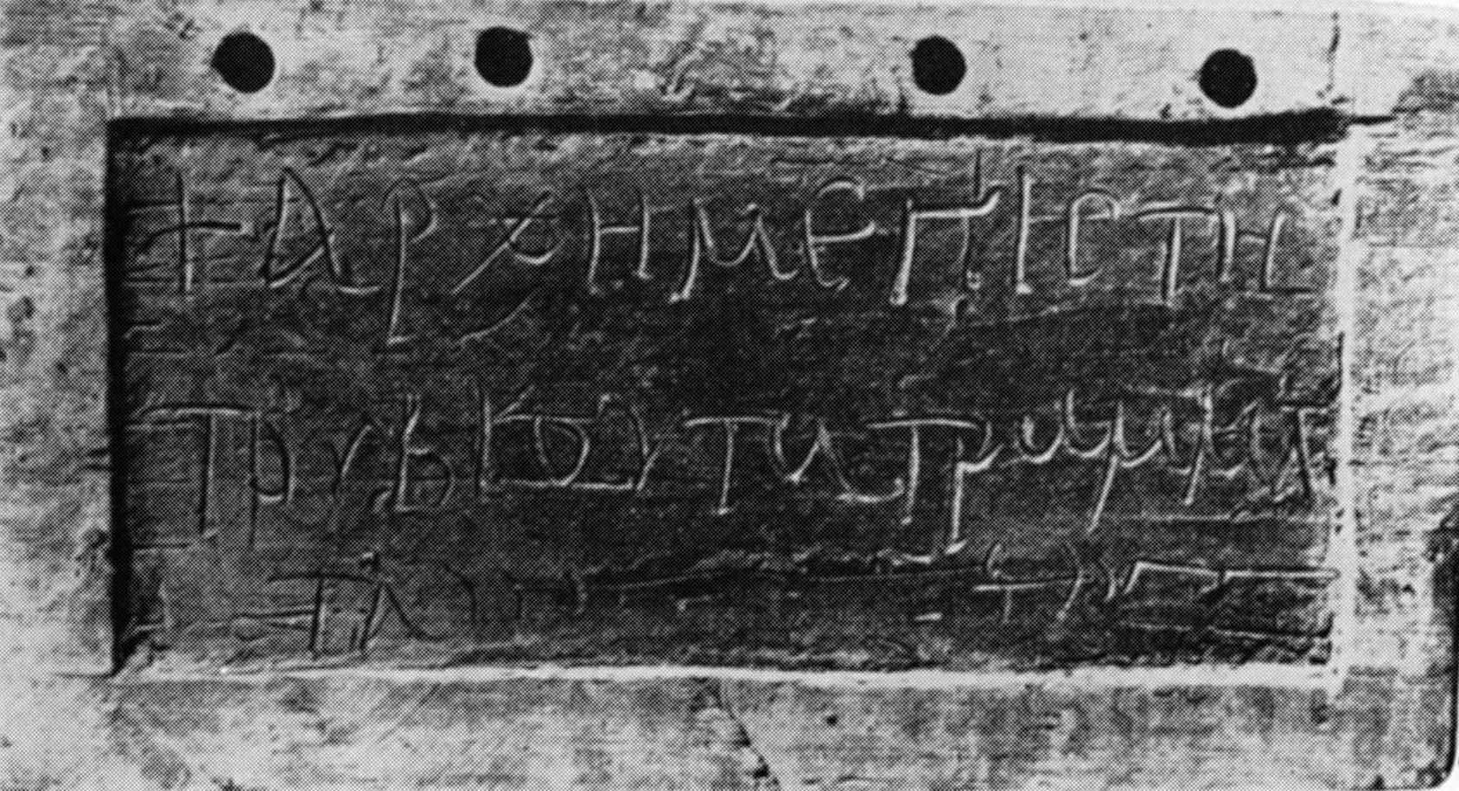
Cosa studia la papirologia?
Papiri, ma anche tavolette, ostraka e pergamene

Slide 15
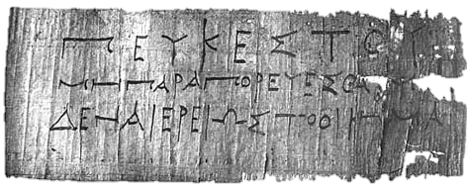
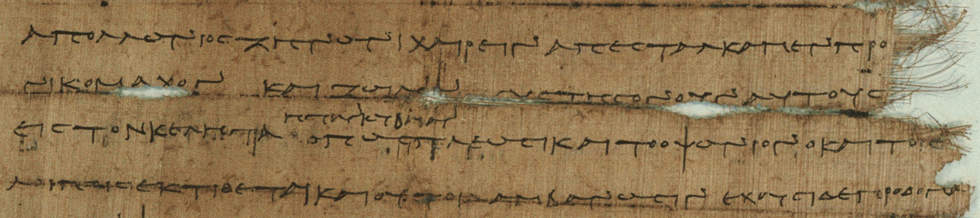
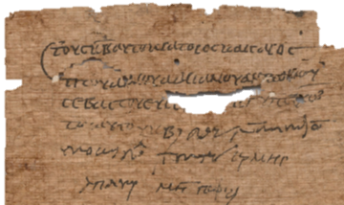
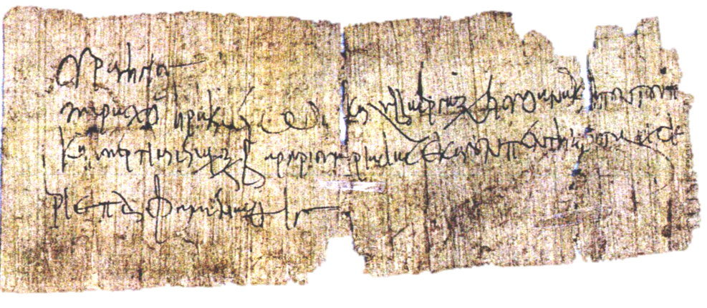
Cosa studia la papirologia?
Papiri greci

Slide 16
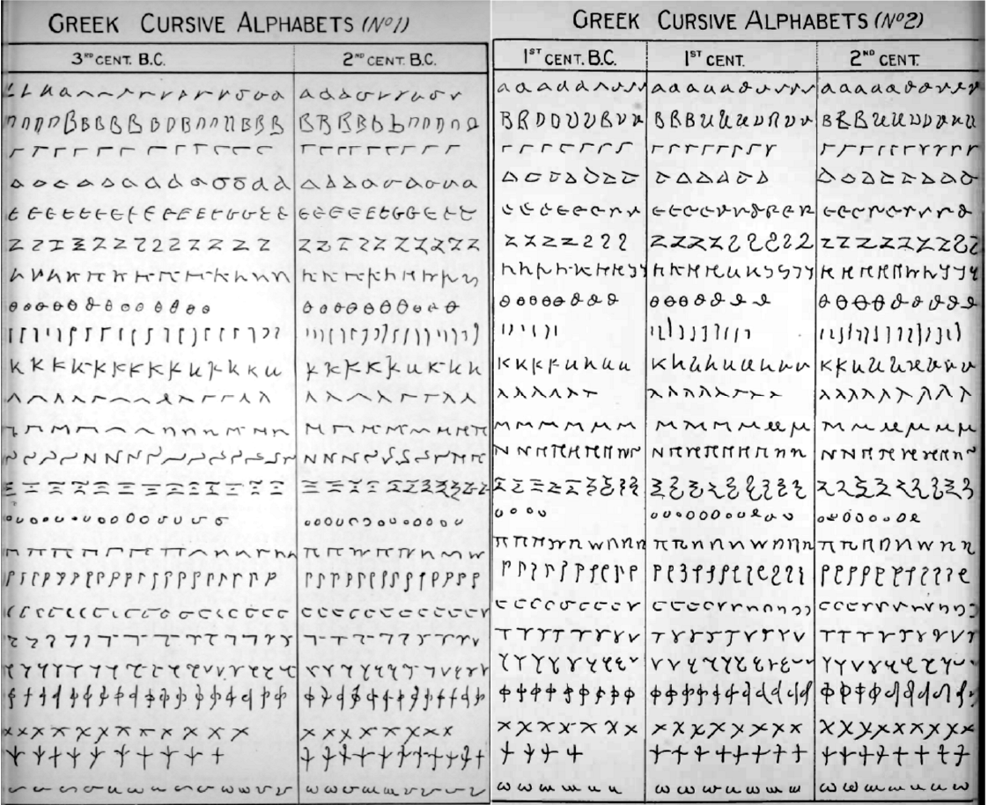

Slide 17
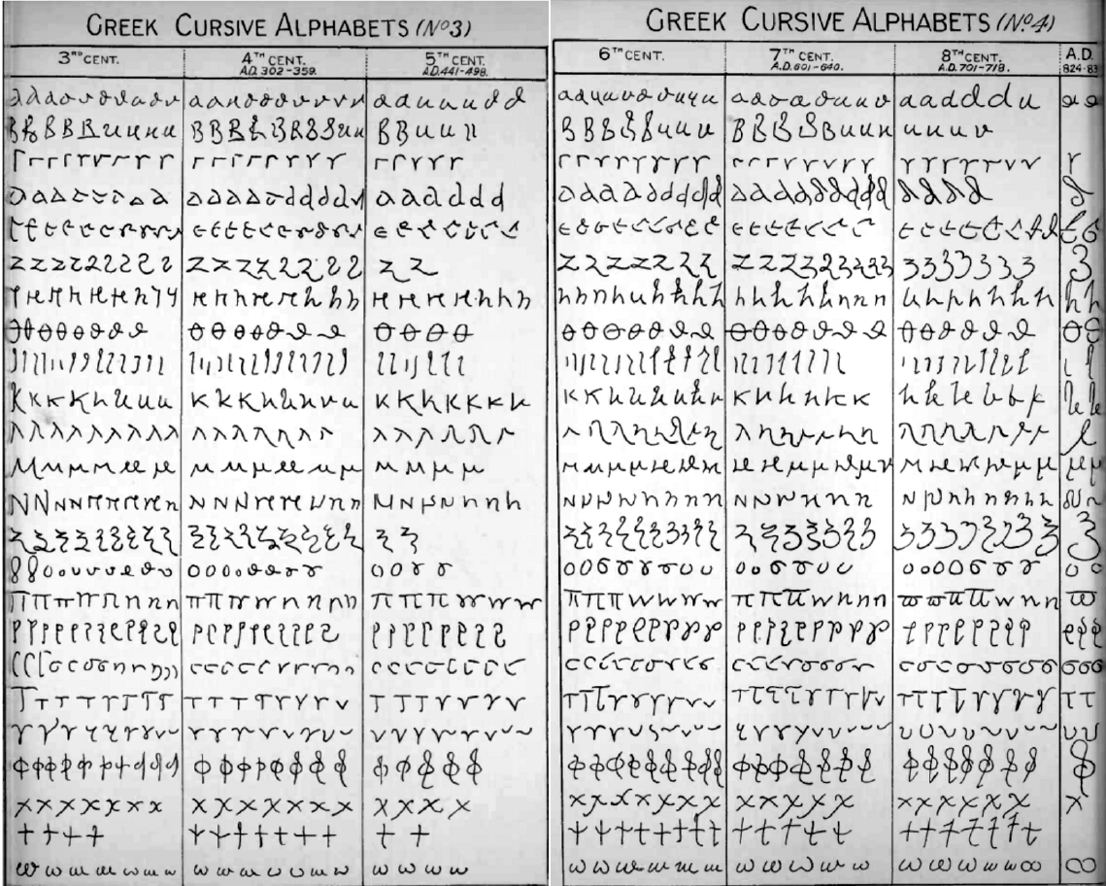

Slide 18
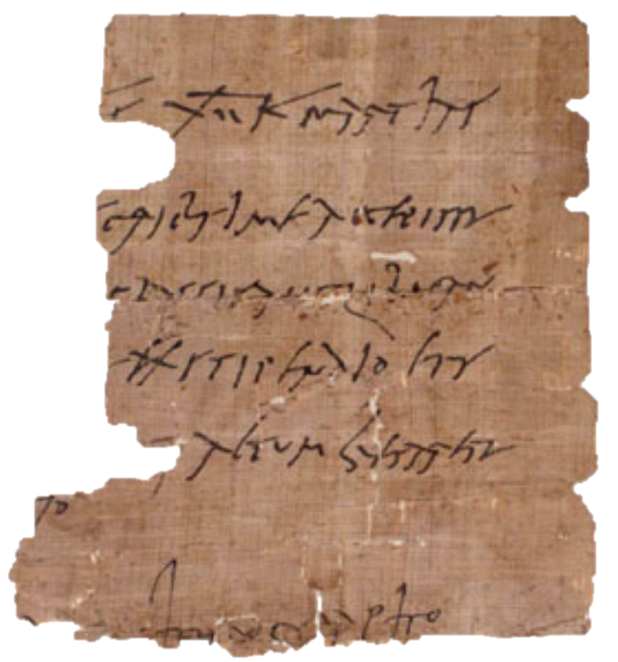
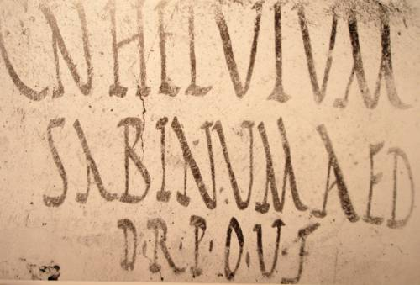
Cosa studia la papirologia?
Papiri latini

Slide 19
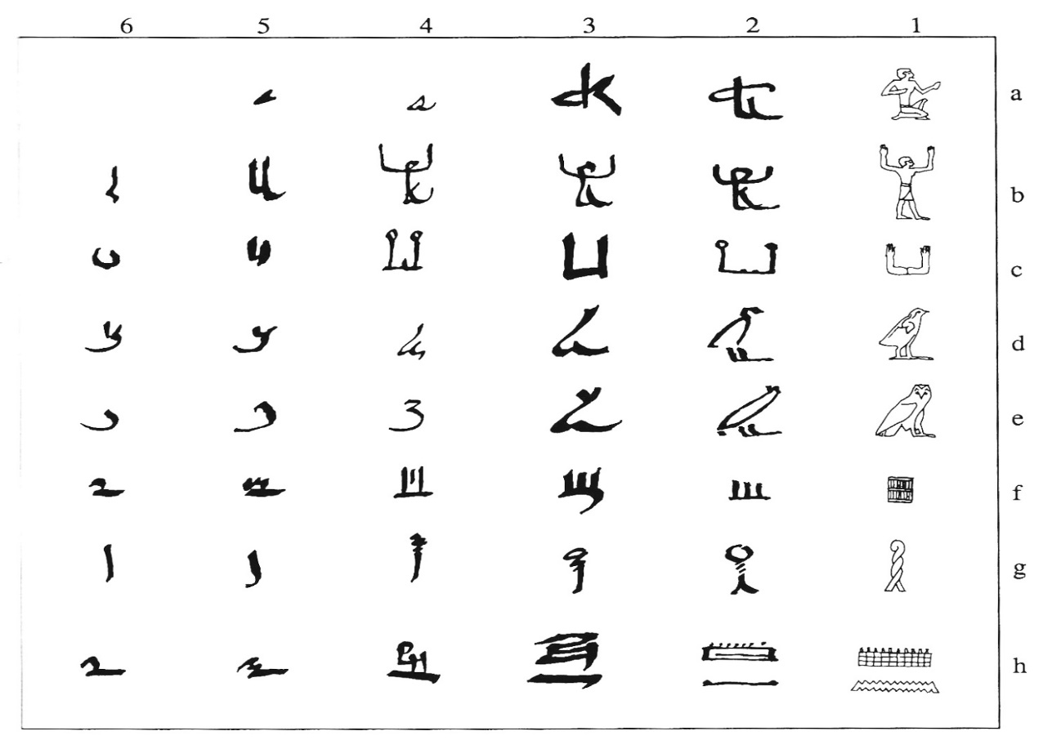
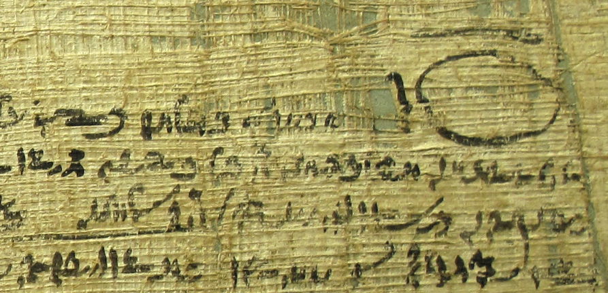
Cosa studia la papirologia?
Papiri demotici

Slide 20
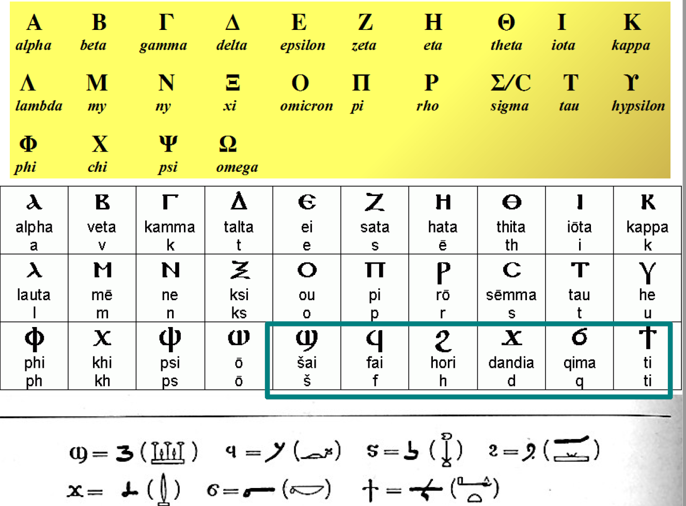
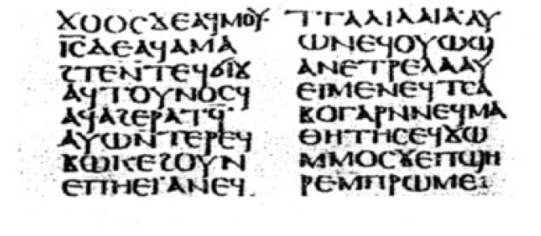
Cosa studia la papirologia?
Papiri copti

Slide 21
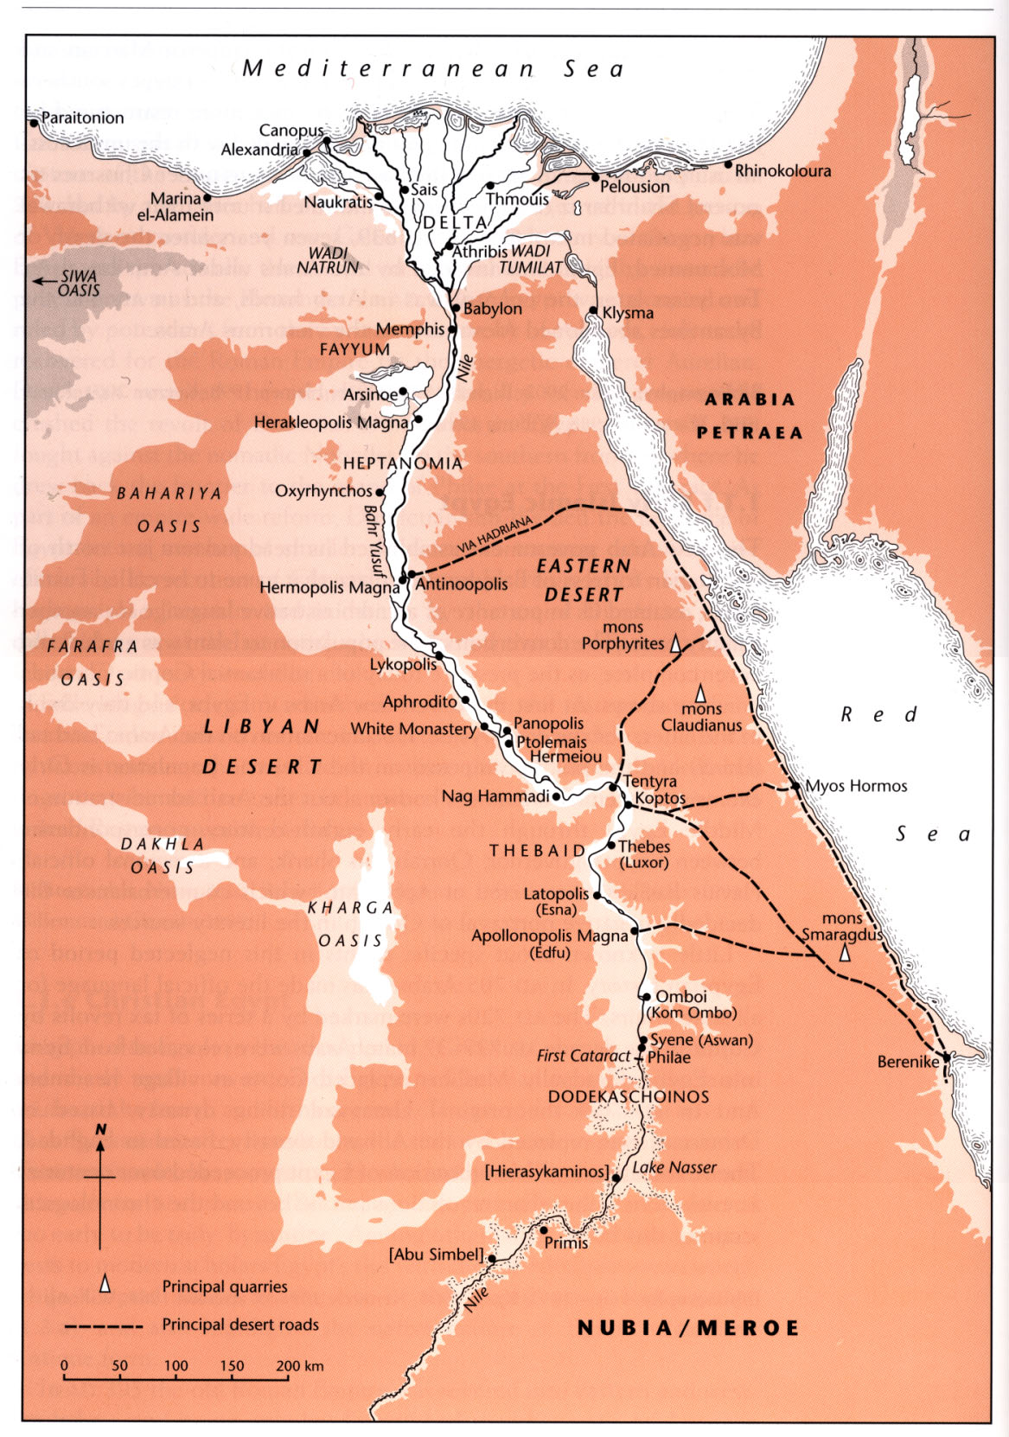
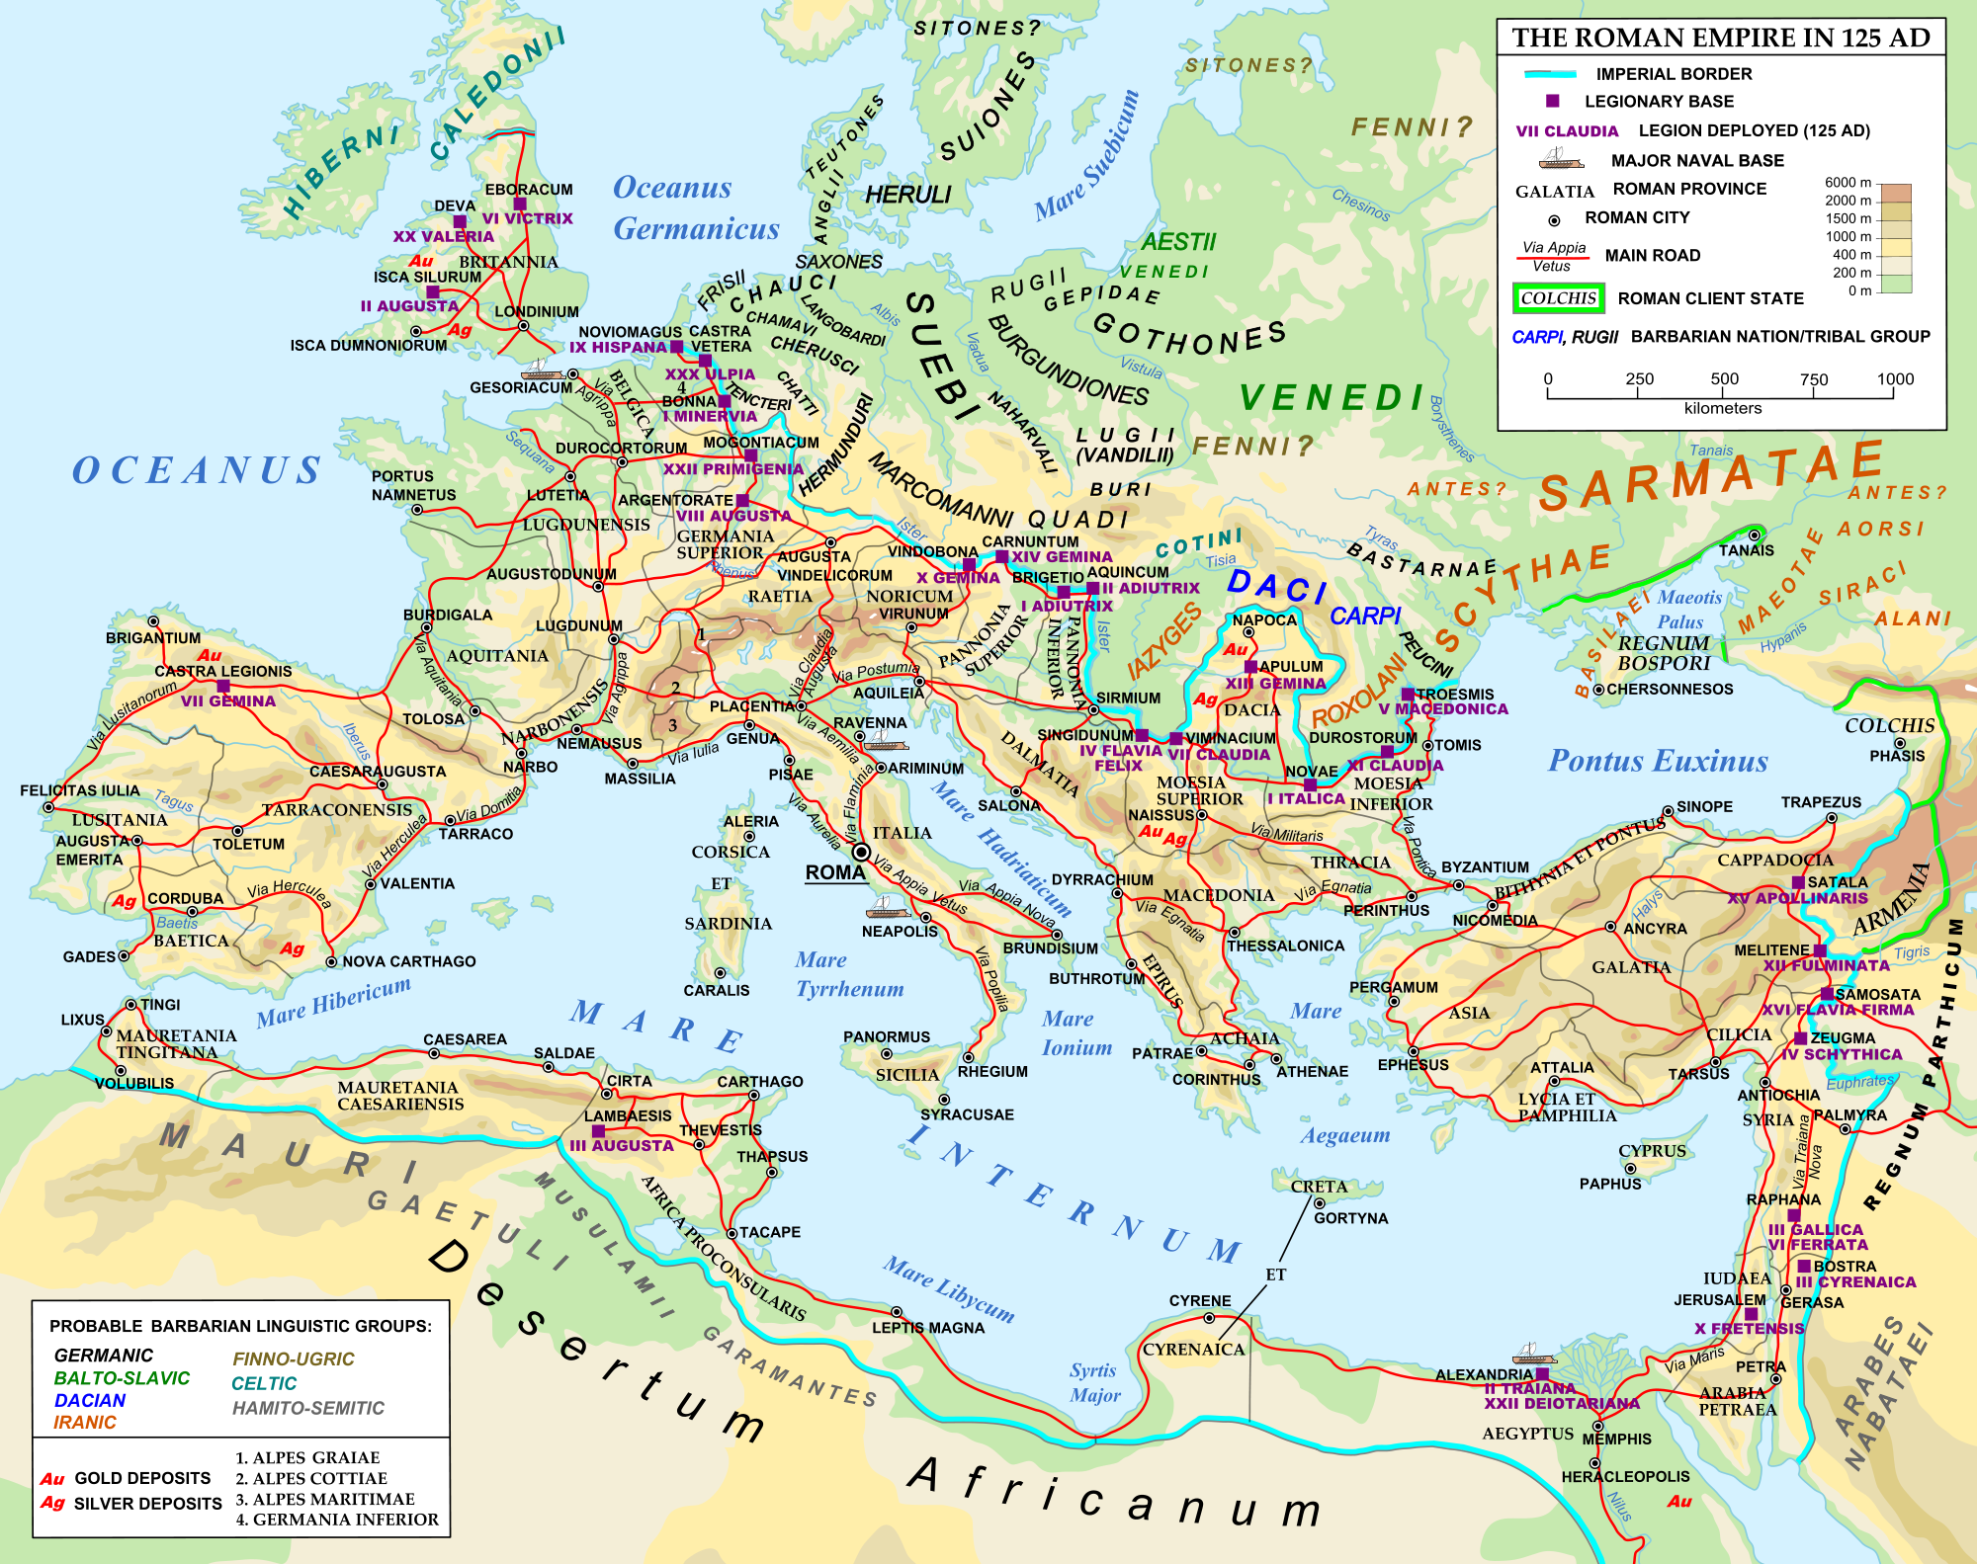
Cosa studia la papirologia?
Da dove provengono i papiri?

Slide 22
Cosa studia la papirologia?
Le scritture della quotidianità nel Mediterraneo ellenistico, romano e bizantino
Decifrazione, ricostruzione ed edizione dei testi
Studio del contesto di provenienza: la teoria e il metodo di usare i papiri nella scrittura della storia
Le tipologie di testi su papiro:
  PAPIRI LETTERARI (copie librarie, private, scolastiche…) forniscono dati e informazioni sulla cultura letteraria antica: storia, trasmissione e utilizzo dei testi.
  PAPIRI DOCUMENTARI (pubblici, privati) forniscono dati e informazioni sulla storia sociale, economica, ecc. dal punto di vista privilegiato della quotidianità
  PAPIRI PARALETTERARI contengono categorie di difficile definizione, prevalentemente testi scolastici (antologie, manuali per lo studio…) e tecnici (commentari, manuali di riferimento…)

Slide 23
Cosa fa un papirologo?
Decifra, trascrive e ricostruisce in forma attendibile i testi su papiro (aspetto filologico)
  Quasi sempre il papiro è archetipo unico, o spesso presenta varianti testuali rispetto a testi già noti
  Confronto paleografico con scritture simili
  Confronto testuale con papiri di contenuto analogo
  «una disciplina in flusso» (A. Hanson, 2002)
Interpreta i testi nel loro contesto materiale, storico, sociale, culturale
  «una specie di sociologia, nel senso più ampio»; «ci sono quasi tante papirologie quanti sono i papirologi, ed essi sono numerosi» (J. Bingen, 1977)
  «la teoria e il metodo d’uso dei papiri nella scrittura della storia» (R. Bagnall, 2007)
  «farsi gli affari degli altri» (A. Hanson, 2001)

Slide 24
Metodologia di lavoro
Analisi delle caratteristiche materiali del supporto scrittorio e della scrittura
Decifrazione della scrittura (l’occhio e la mente) – confronti paleografici
Trascrizione: criteri editoriali
Le integrazioni e i confronti testuali
Il commento ai righi
La papirologia come filologia liquida e l’amicitia papyrologorum
  ( ) scioglimento di abbreviazioni o simboli
  [ ] lacuna materiale, integrata o no
  < > restituzione di testo omesso dallo scriba
  { } espunzione di testo erroneamente superfluo
  ⟦ ⟧ cancellatura originale
  \ / inserzione sopralineare
  Errori o varianti?
  L’apparato critico
  Il problema del sottopunto

Slide 25
Gli strumenti della ricerca
Risorse cartacee
  Edizioni di papiri: https://papyri.info/docs/checklist
  Dizionari, prosopografie, repertori paleografici, ecc.
  Bibliografie: http://www.aere-egke.be/BP/
Risorse digitali
  Papyri.info: https://papyri.info/
  Trismegistos: https://www.trismegistos.org/
  PapPal: https://www.pappal.info/
  Greek Bookhands Database: https://classics.artsandsciences.baylor.edu/academics/greek-bookhands-database

